Slide 1
ALLERJİK HASTALIKLARIN TEDAVİSİNDE İLAÇLARIN KLİNİK KULLANIMI
Doç. Dr. ÖMÜR AYDIN
ANKARA ÜNİVERSİTESİ TIP FAKÜLTESİ
İMMUNOLOJİ VE ALLERJİ HASTALIKLARI BİLİM DALI

Slide 2
Çevresel risk
Faktörleri:
Sigara
Hava Kirliliği
Sol. Yolu Enf.ları
Genetik yapı
ALLERJENE DUYARLANMA
Tetikleyici etkenlerle tekrarlayan maruziyet ile İnflamasyonda artma
ALLERJİK HASTALIKLAR
SEMPTOMLAR

Slide 3
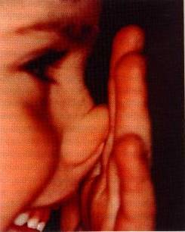
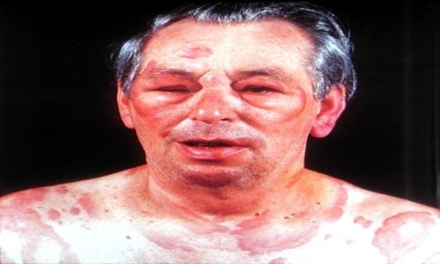
ALLERJİK HASTALIKLAR
ALLERJİK KONJUNKTİVİT
ALLERJİK RİNİT
ASTIM
ÜRTİKER
ANJİOÖDEM
ANAFLAKTİK ŞOK ATOPİK DERMATİT

Slide 4
Allerjik Hastalıklarda Tedavi
Hasta eğitimi
Koruyucu tedavi
Allerjenden
kaçınma
İlaç tedavisi
Allerjen Spesifik immünoterapi

Slide 5
ALLERJİK HASTALIKLARDA KULLANILAN İLAÇLAR
ANTİHİSTAMİNLER
KORTİKOSTEROİDLER
ADRENERJİK İLAÇLAR
MONOKLONAL ANTİKORLAR
Anti IgE (Omalizumab)

Slide 6
ANTİHİSTAMİNLER
Solunum sistemi ve deri allerjilerinde ayrıca göz allerjilerinde temel ilaçlardan biridir.Tedavide sıklıkla H₁,bazen H₂ reseptör blokerleri de kullanılır.
Etkileri hedef organda H reseptörüne kompetitif olarak bağlanarak oluşur.
Histaminin H reseptörü yolu ile oluşturduğu etkilerini bloke eder.

Slide 7
H1 Antihistaminlerin Etkileri
Vasküler permeabiliteyi, vazodilatasyonu ve glanduler sekresyonu azaltarak rinore, eritem ve kutanöz ödemi azaltarak,
Bronkodilatasyonu destekleyerek,
Hapşırık, nazal mukoza ve deride kaşıntıyı azaltarak ,
etki gösterirler.

Slide 8
ANTİHİSTAMİNİKLER
Oral,topikal (nazal,oftalmik), parenteral kullanılabilen preparatlar mevcuttur.

Slide 9
Birinci Jenerasyon Antihistaminikler
Azatadine
Brompheniramine
Klorpheniramine
Siproheptadine
Difenhidramine
Hydroxyzine
Tripellenamine
Ketotifen

Slide 10
Birinci Jenerasyon Antihistaminlerin Yan Etkileri
Belirgin lipofilik olup serbest olarak kan-beyin bariyerlerini geçerek santral histamin res.lerine etkilerinden dolayı ;
Sedasyon ve uyku hali
Kavramada bozulma
Psikomotor fonk.larda azalma
Muskarinik hem de kolinerjik res.lere bağlanırlar;
Algılamada zayıflama
Ağızda kuruma, bulanık görme

Slide 11
İkinci Jenerasyon Antihistaminler
Cetirizine
Ebastine
Fexofenadine
Loratadine
Mizolastine
Acrivastine
Azelastine
Loratadin
Desloratadine
Levocetirizine
Rupatadine

Slide 12
Antihistaminlerde yan etki için risk faktörleri
Düşük vücut kitlesi
Yüksek doz
Karaciğer ve Renal Fonk. Boz.
Alkol ve birlikte kullanılan bazı ilaçlar

Slide 13
H1 antihistaminlerin gebelikte kullanımı
 | Birinci jenerasyon ilaçlar | İkinci jenerasyon ilaçlar
Gebelikte kullanımdan sonra teratojenite | FDA kategori B – (klorfeniramin, difenhidramin, tripellenamin ) FDA kategori C – (hidroksizin, ketotifen) | FDA kategori B – (setirizin, loratadin) FDA kategori C – (azelastin, epinastin, desloratadin, feksofenadin, olopatadin)

Slide 14
Kortikosteroidler
Allerjik inflamasyon sürecini bir çok basamakta baskılarlar:
Antijen sunan (Langerhans) hücreler
Eozinofil ve ürünleri
Nazal mukozaya bazofil ve mast hücre akışı
T lenfositler ve sitokinleri (IL-3, -4, -5 ve -13) Histamin, triptaz, prostanoidler, lökotrienler
kortikosteroidler tarafından baskılanır.
Parenteral ,oral, topikal kullanılabilir.

Slide 15
Nazal Kortikosteroidler
Hapşırık, burun akıntısı, burun kaşıntısı ve burun tıkanıklığını belirgin olarak azaltırlar.
Burun tıkanıklığı üzerine çok etkili ilaçlardır.
Etkinlikleri antihistaminlere göre daha yavaş başlar ve maksimum etkinlik için günler-haftalar gerekir.

Slide 16
Nazal Kortikosteroidler
Beclomethasone dipropionate
Budesonide
Flunisolide
Fluticasone propionate
Fluticasone furoate
Mometasone furoate
Triamcinolone acetonide
Ciclesonide

Slide 17
Nazal Kortikosteroidler
Yan etkiler:
Lokal
Kuruluk
Burun kanaması
Kabuklanma
Septal perforasyon: Nadir. Septumdan uzağa püskürtülmeli

Slide 18
İnhaler Kortikosteroidler
Astım tedavisinde inflamasyonu kontrol edici en etkin ilaçlardır.
Yaşam kalitesi
Semptomlar
Solunum fonksiyonları Düzelme
Bronş aşırı duyarlılığı
Astım atak sıklığı ve hastaneye yatış

Slide 19
İnhaler Kortikosteroidler
Beclomethasone dipropionate
Budesonide
Ciclesonide
Fluticasone propionate
Fluticasone furoate
Mometasone furoate
Triamcinolone acetonide

Slide 20
İnhale Kortikosteroidlerin Yan Etkileri
Lokal
Ses kısıklığı,
Öksürük,
Oral kandida enfeksiyonu
Sistemik
Adrenal supresyon,
Ciltte incelme,
Katarakt,
Glokom

Slide 21
Sistemik Kortikosteroidler
Kısa sürede, hızlı tedavi gerektiren durumlarda kullanılır.
Düşük doz (40-60 mg/gün prednizolon ya da eşdeğeri) başlanıp, olabildiğince kısa sürede azaltılarak kesilir.
Kemokinleri ve sitokinleri baskılayan en etkili anti enflamatuar ilaçlardır.

Slide 22
SİSTEMİK KORTİKOSTEROİDLER
Yan Etkileri;
Diabet
Osteoporoz
Miyopati
Cushingoid fenomen
Katarakt

Slide 23
ADRENERJİK İLAÇLAR
Alfa ve beta adrenerjik reseptörleri direk uyararak etkisini gösteren Epinefrin (Adrenalin) anaflaksi tedavisinde ilk yapılması gereken ilaçtır.
Ana terapötik etkisi: bronş düz kasını gevşetme,kardiak stimülasyon ve iskelet kaslarının dilatasyonudur

Slide 24
EPİNEFRİN YAN ETKİLERİ
SSS;sinirlilik,tremor,baş ağrısı, ajitasyon,baş dönmesi, orientasyon bozuklğu,serebral hemoraji
Kardiovasküler;çarpıntı,taşikardi,hipertansiyon,ventriküler fibrilasyon,şok,anginal ağrı,aritmi , aşırı dozda miyokard enfarktüsü
Metabolik;Kan glukoz ve laktik asit düzeyinde artma
Deri; ürtiker,ağrı,enjeksiyon alanında hemoraji

Slide 25
ADRENERJİK İLAÇLAR
Alfa adrenerjik (alfa1 ve alfa 2 ) reseptör agonistleri dekonjestan olarak kullanılır.
α-adrenerjik reseptör üzerinden etki ile vazokonstriksiyon yaparlar.
Gecikmiş allerjik yanıtda oluşan nazal konjesyon için kısa süre gerekli olabilirler.

Slide 26
Dekonjestanlar
α1-adrenerjik agonist: Fenilefrin
α2-adrenerjik agonist: Oksimetazolin, ksilometazolin, nafazolin
Noradrenalin salgılatıcılar: Efedrin, psödoefedrin

Slide 27
Dekonjestanlar
İntranazal
Burun tıkanıklığının kısa sürede düzelmesinde çok etkin
Etki, 10 dakika içinde başlar
Oral
Kısa ve uzun süreli kullanılabilirler
Tıkanıklık üzerine intranazal formlardan daha az etkin
Etki 30 dakikada başlar, 6-8 saat sürer. Yavaş salınımlı formlarda 24 saat etkinlik

Slide 28
Dekonjestanların Yan Etkileri
Lokal: >10 gün/kür ve ayda 2 kürden fazla kullanılmamalı
Yanma
Kuruluk
Mukozal ülserler
Septal perforasyon
>10 gün kullanımda rebound mukozal şişme ve rhinitis medicamentosa
Sistemik: Doza bağımlı
Huzursuzluk
Baş ağrısı
Tremor
Taşikardi
Hipertansiyon
Görsel halüsinasyonlar

Slide 29
β-Adrenerjik Reseptör Agonistleri
Astım tedavisinde selektif β ₂ agonistleri bronkodilatör olarak kullanılmaktadır.
Β₂ reseptör aktivasyonu ile bronş düz kasında gevşeme yaparak bronkospazmı düzeltir,
Vasküler permeabilite ve ödemi azaltırlar.
Mediatör salınımını inhibe ederler.

Slide 30
Astım Tedavisinde Beta 2 Agonistler
Hızlı başlangıçlı ve kısa etkili
Salbutamol
Terbutalin
Erken başlangıçlı ve uzun etkili
Formoterol (12 saat etkili)
İndacaterol(24 saat etkili)
Vilanterol (24 saat etkili)
Geç başlangıçlı ve uzun etkili
Salmeterol (12 saat etkili)

Slide 31
Beta₂ agonistlerin yan etkileri
Tremor
Başağrısı
Hipopotasemi
Hiperglisemi
Hiperkolesterolemi
Kas krampları
Paradoksal bronkospazm
Ürtiker
Kardiak toksisite (aritmi, sistolik kan basıncı artışı, taşikardi)

Slide 32
Humanize monoklonal anti-IgE antikoru: Omalizumab Zor Allerjik Astım ve Kr.Ürtiker Tedavisinde Seçenek

Slide 33
Omalizumab Endikasyonu
Omalizumab, yeterince kontrol altına alınamayan persistan allerjik astımlı hastalarda mevcut tedaviye ek olarak kullanılır
12 ve üzeri yaş grubu Ağır persistan allerjik astım hastası,
200 kg altı,
Serum IgE düzeyi 30-1500 IU /ml olması,
Tedaviye yanıt 16 haftada yoksa tedavi kesilmeli,
Anafilaksiye karşı önlemlerin alındığı ortamda tedavi yapılmalı,
Omalizumab verildikten sonra hasta 2 saat gözetimde kalmalı,
Hasta anaflaksi konusunda bilgilendirilmelidir.
Notes:
33

Slide 34
Antilökotrienler
LTD4 Reseptör Antagonistleri:
Montelukast,
Zafirlukast
5- LO inhibitörleri
Zileuton
Endikasyonu; Allerjik rinit,
Astım,
Kr. idiopatik ürtiker

Slide 35
Allerjen Spesifik İmmünoterapi
Hastanın klinik olarak duyarlı olduğu gösterilmiş allerjen ekstresinin giderek artan subklinik ama etkin dozlarda uzun süreli verilmesi yoluyla immün yanıtın değiştirilmesi esasına dayanan bir tedavi yöntemidir.

Slide 36
Allerjen Spesifik İmmünoterapi
Allerjik hastalıkların doğal seyrini değiştiren tek tedavi yöntemidir,
Bu tedavinin etkisini sağlaması için genellikle 3- 5 yıla kadar uzun bir sürede verilmesi gerekir.
İmmünoterapi, Anaflaksi gibi sistemik reaksiyonları tanıyıp tedavi edebilme bilgisine sahip konunun uzmanları tarafından yapılmalıdır.

Slide 37
Allerjen Spesifik İmmünoterapinin Günümüzdeki Endikasyonu
IgEaracılı olduğu testlerle ve öykü ile kanıtlanmış aşağıdaki tanılı hastalarda yapılmalıdır.
Orta/ağır Persistan Allerjik Rinit,
Hafif /orta derecede Allerjik Astım (uygun ilaç tedavisi ile FEV₁%70 üzerinde olanlarda)
Venom Allerjisi (sistemik allerji/anaflaksi öyküsü)

Slide 38
Allerjen Spesifik İmmünoterapi Rölatif Konrendikasyonlar
Ağır astımlılarda kalıcı bozukluklar, komplikasyonlar meydana gelmiş ise kullanılmamalıdır
Beta blokör, ACE inhibitörleri kullananlarda riskli olabilir, uzmanın kararı önemlidir.
Hamilelere başlanmamalıdır.Fakat başlanmış ise doz artımına gidilmeden sürdürülebilir.
Ciddi koroner arter hastalığı,
Malignite,
Uyum bozukluğu olanlar

Slide 39
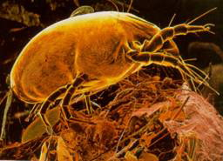
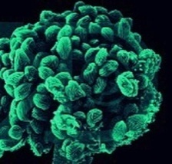
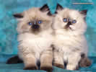
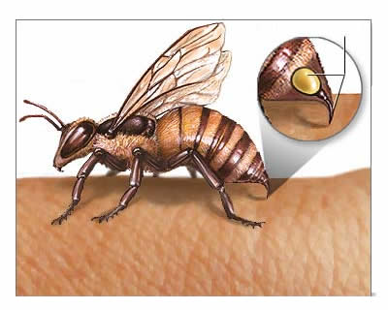
İmmunoterapide Kullanılan Allerjenler
Ev tozu akarları
Dermatophogoides pteronyssinus
Dermatophogoides farinea
Polenler
Mantar sporları(alternaria, clodosporium)
Kedi allerjeni
Köpek allerjeni
Latex
Arı zehiri

Slide 40
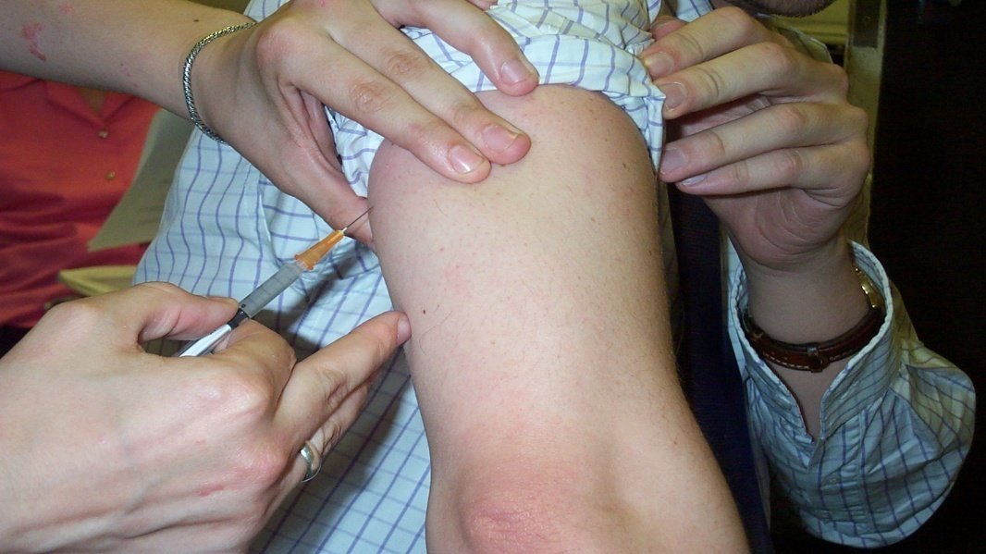
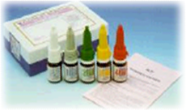
VERİLME YOLU
Subkutan
Sublingual
Oral

Slide 41
HASTADA
Allerjik rinit, astım, venom allerjisi varsa IT düşünülebilir
Sp.IgE Ab.ları var mı? (deri testi vs.)
Test sonuçları klinik semptomlar ve maruziyetle uyumlu mu?
Hayır
İT adayı değil
Evet
DEĞERLENDİR
Uygun tedavi seçeneklerinin risk ve yararı nedir?
İT
Korunma (allerjen)
İlaçlar
Hastanın tercihi?
Önceki tedavilere cevabı
Hastalığın şiddetini değerlendir
Bu hastaya İT önerilir mi?
Hayır
İT verme
Evet
Hastadan kabul formu al
İT’nin risk ve yararını anlat

